Slide 1
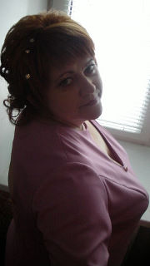
Интегрированное занятие в средней группе.
Воспитатель: Шумакова
Лариса
Викторовна педагог Высшей категории стаж работы – 25 лет
непосредственно образовательной деятельности в области
«Познание» и « Физическая культура» на тему
«Сколько лапок у жука?»
« сколько лапок у жука?»
Преображенский Д/сад «Малышок»
2022 год

Slide 2
Программное содержание:
Образовательные:
Закреплять и систематизировать знания детей о песке и сыпучих материалах;
совершенствовать навыки счета в пределах шести;
продолжать учить строить развернутые высказывания.
Развивающие:
развивать внимание, память, зрительное восприятие;
развивать мыслительную и речевую активность; восприятия детей через тактильные ощущения;
развивать эмоционально-чувственный опыт детей, творческое воображение.
Воспитательные:
воспитывать умения выслушивать друг друга, находить решение проблемных ситуаций;
воспитывать доброе отношение друг к другу, умение работать коллективно.
Здоровьесберегающие:
создание положительного психо-эмоционального настроя ребенка; установление психологического комфорта;
развитие мелкой моторики и тактильной чувствительности пальцев рук;
точечный массаж и пальчиковая гимнастика, стимулирующие биологически активные точи, которые связанны рефлекторно почти со всеми органами тела, и. полезен для улучшения работы органов дыхания и для защиты организма от простудных заболеваний.

Slide 3
Интеграция образовательных областей:
«Физическая культура», «Познание», «Коммуникация», «Социализация»,
«Чтение художественной литературы».
Виды детской деятельности:
Игровая, коммуникативная,
познавательно – исследовательская, чтение художественной литературы (слушание, обсуждение).

Slide 4
Цель: создать условия для знакомства с числом 6, с цифрой 6.
Задачи:
познакомить с числом 6 и с цифрой 6;
упражнять в счете в пределах до 6 в
прямом и обратном счете;
создать условия для развития
сообразительности и внимания;
способствовать формированию
мыслительных операций;
воспитать интерес к математическим занятиям;
помочь ребенку проявить свои мысли,
чувства, фантазии;
развитие мелкой моторики и
тактильной чувствительности пальцев рук.

Slide 5
Предварительная работа:
беседа на тему: «Что же можно сосчитать?»
Игра "Найди пару», «Найди предмет похожий на четырехугольник?».
Рисование на тему «Цифры ,с которыми мы знакомы».
Чтение произведения « Муха, Муха - Цокотуха».

Slide 6
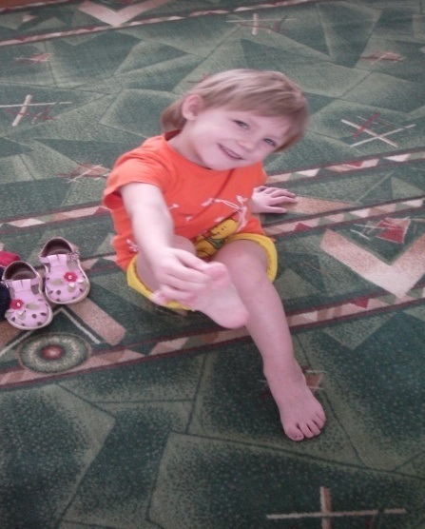
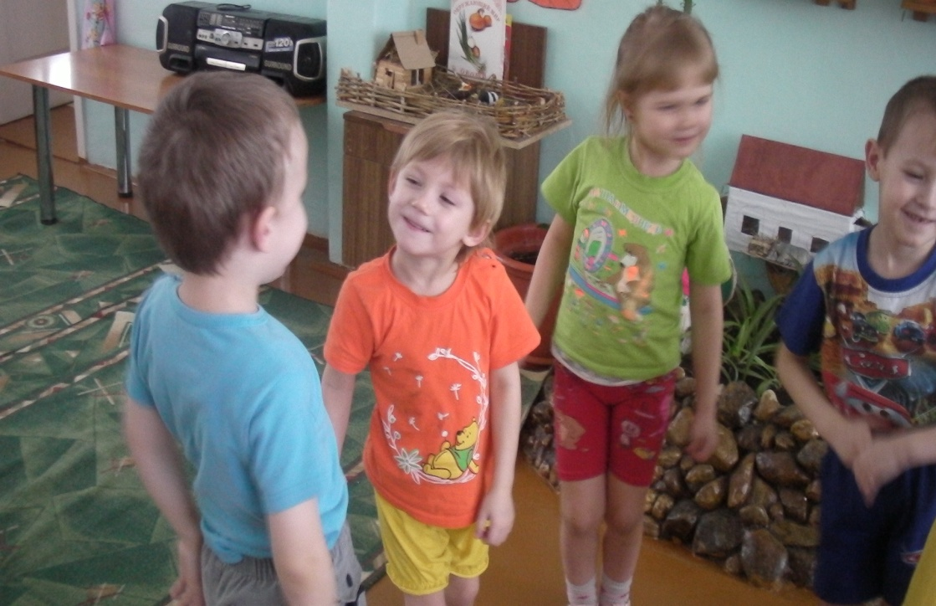
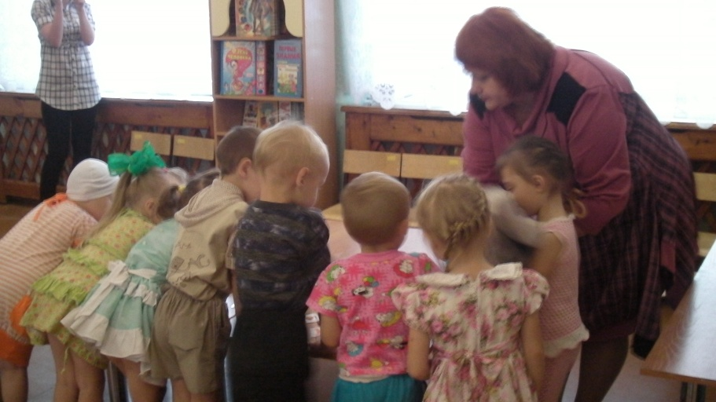
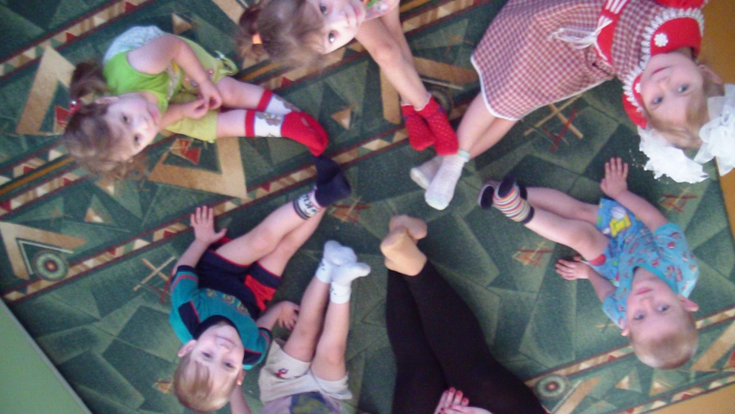

Slide 7
Материалы и оборудование
Магнитные цифры , картинки с насекомыми
Песочница с
песком
Игрушки(насекомые, животные )
Геометрические фигуры

Slide 8

Структура деятельности | Содержание деятельности | Методы и приемы | Интеграция задач по образовательным областям
1. Вводная часть
Организационный момент «Давайте поздороваемся!» | Игра на развитие слухового внимания, | Словесный метод Прием – постановка вопроса Художественное слово | Продолжать закреплять знание о насекомых. Формировать познавательный интерес «Познание» «Коммуникация» Цель: расширять словарный запас «Физическая культура» Учить выполнять движения в соответствии с текстом.

Slide 9
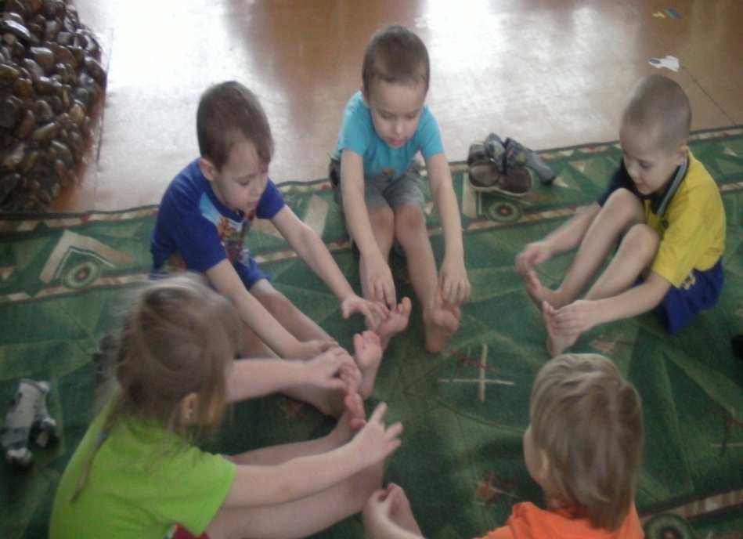
Структура деятельности | Содержание деятельности | Методы и приемы | Интеграция задач по образовательным областям
1. Вводная часть
Упражнение для пальчиков ног (самомассаж) | Дети садятся на пол и считают количество пальчиков. | Развитие мелкой моторики | «Коммуникация» Цель: Развивать грамматический строй речи. «Коррекция» Цель: Расширять словарь детей, развить мелкую моторику.

Slide 10
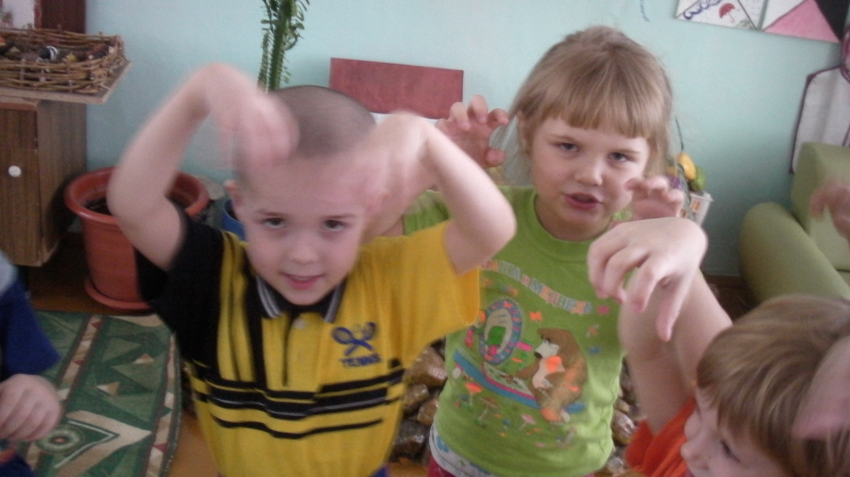
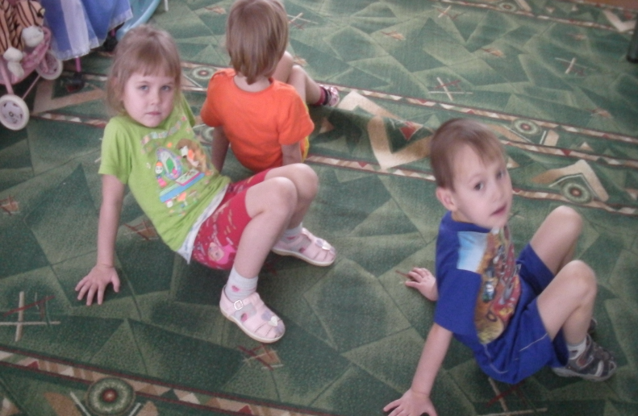
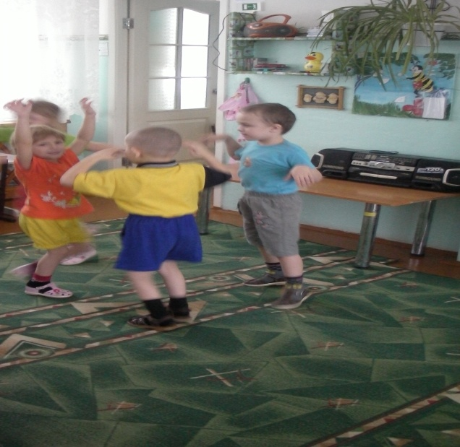
Структура деятельности | Содержание деятельности | Методы и приемы | Интеграция задач по образовательным областям
2. Основная часть
Представление нового материала | Дети рассматривают иллюстрации насекомых ,выполняют действия по тексту | Метод демонстрационный. Словесный метод и приём беседы | Образовательная область «Познание» Совершенствование знаний воспитанников о насекомых. Актуализация опорных знаний детей Образовательная область «Физическая культура» Учить выполнять движения в соответствии с текстом . Чтение художественной литературы».

Slide 11
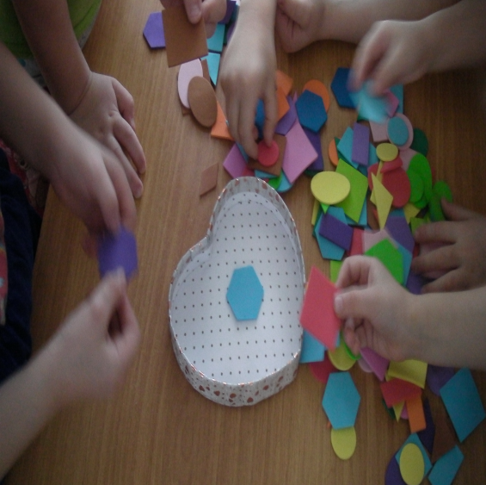
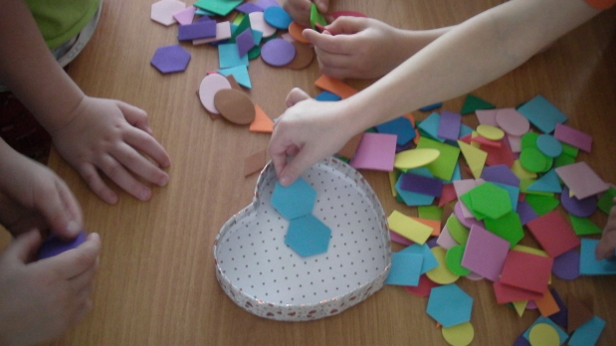
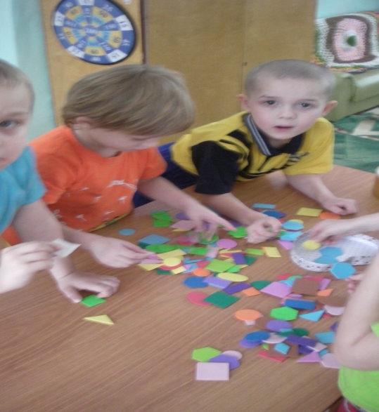
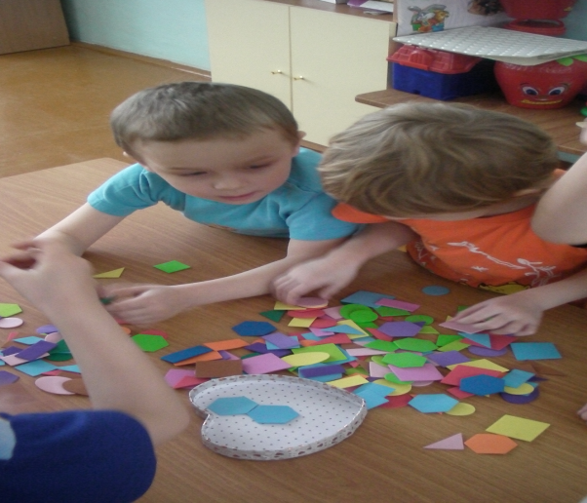
Структура деятельности | Содержание деятельности | Методы и приемы | Интеграция задач по образовательным областям
2. Основная часть
В игровой форме дети решают логические задачки | Дид/игра «Найди шестигранник » | Проблемно поисковый метод (задание на логическое мышление) | «Познание» Цель: умение решать задачи на логическое мышление

Slide 12
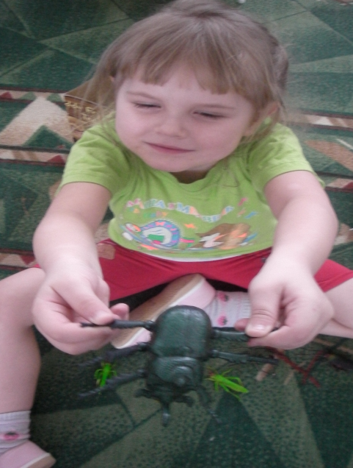
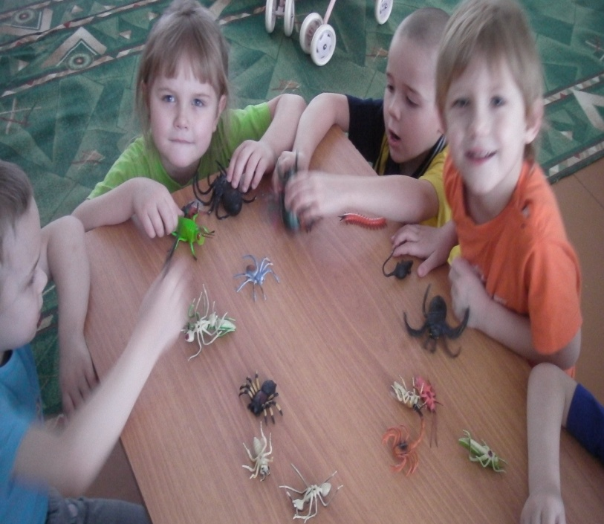
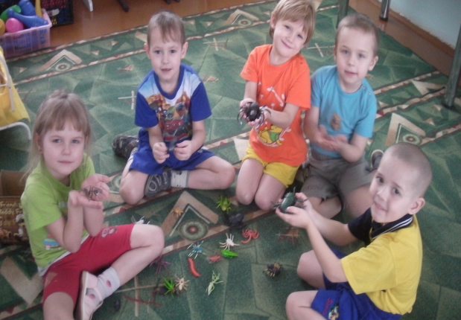
Структура деятельности | Содержание деятельности | Методы и приемы | Интеграция задач по образовательным областям
2. Основная часть
В игровой форме дети решают логические задачки | Дид/игра «Сосчитай лапки у жука» | Проблемно поисковый метод (задание на логическое мышление) | «Познание» Цель: создать условия для решать задачи на логическое мышление «Коммуникация» Цель: научить общаться и договариваться в парах. «Социализация» Цель: умение работать в парах

Slide 13
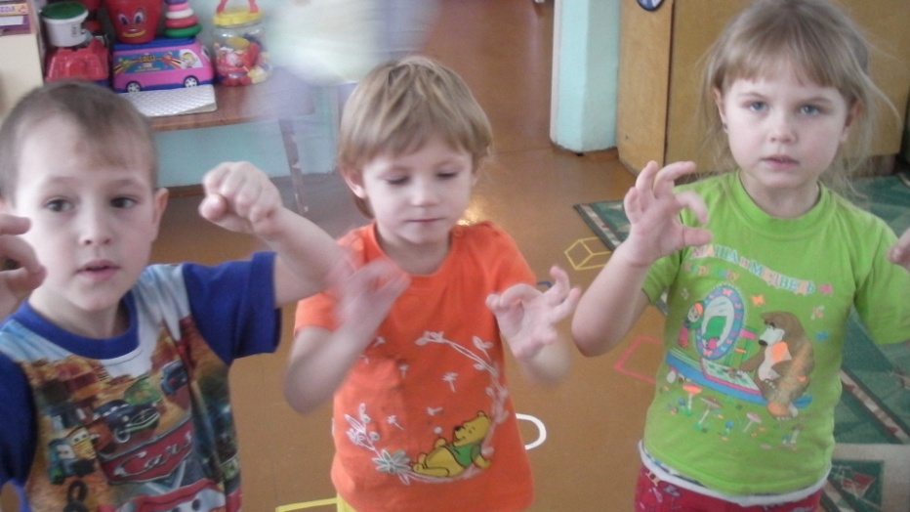
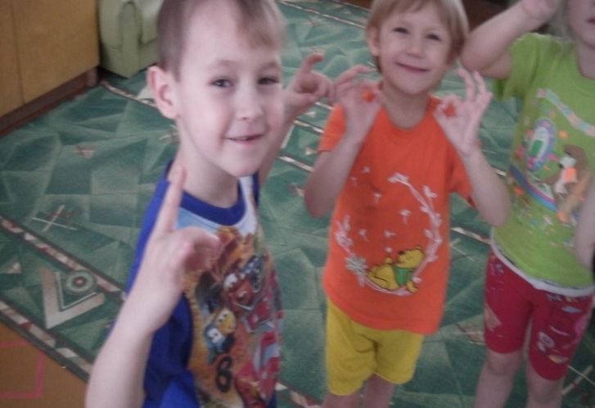
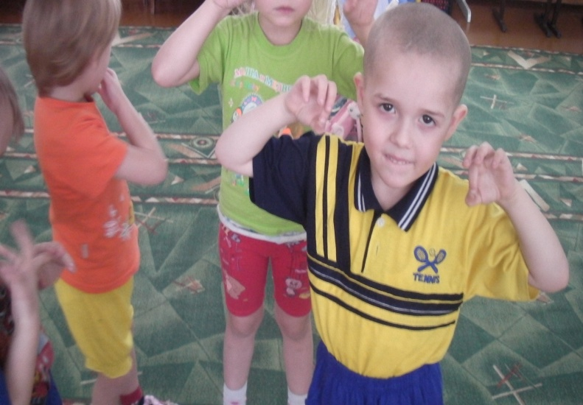
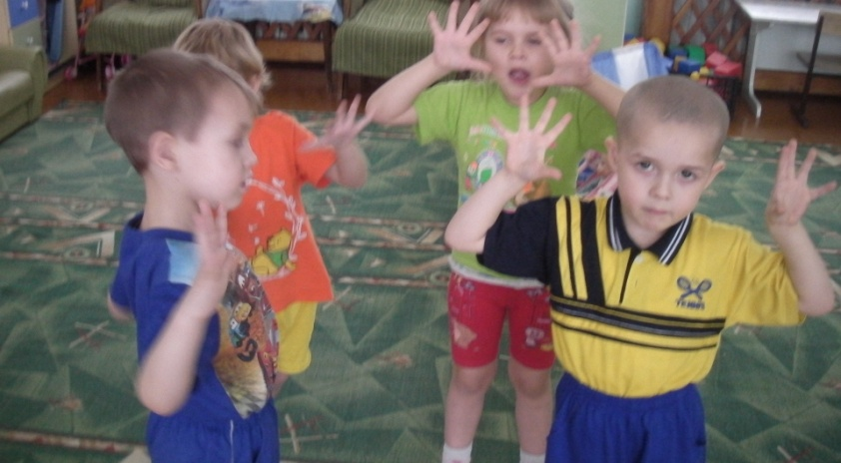
Структура деятельности | Содержание деятельности | Методы и приемы | Интеграция задач по образовательным областям
2. Основная часть
Формирование умений | Физ. Минутка (пальчиковая гимнастика ) | Логоритмическая гимнастика | «Физическая культура» Цель: закрепить выполнять движения в соответствии с текстом

Slide 14
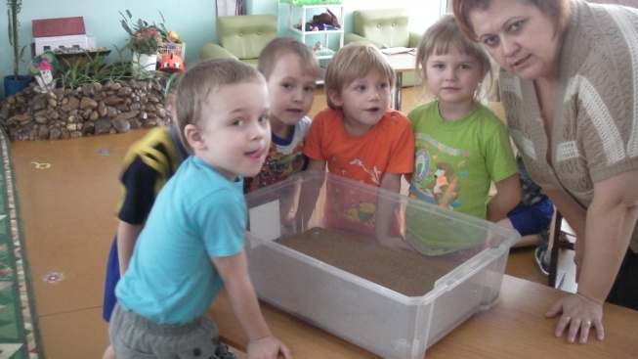
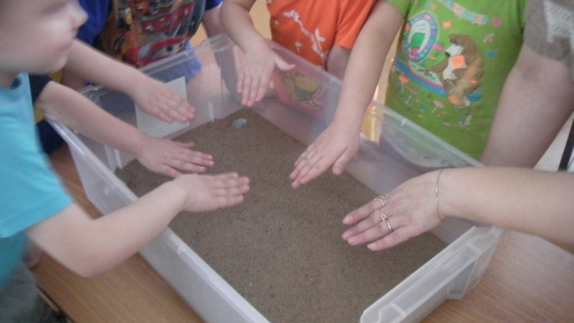
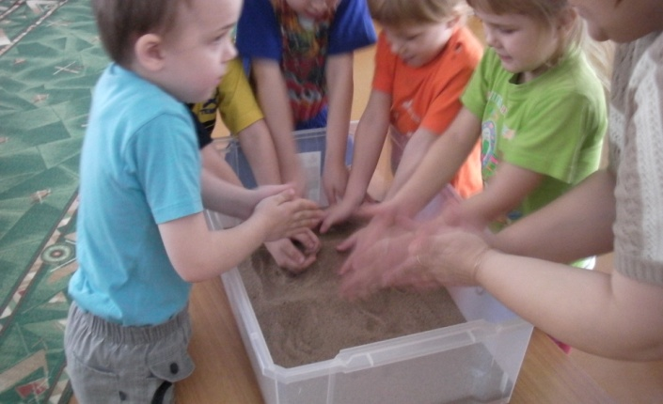
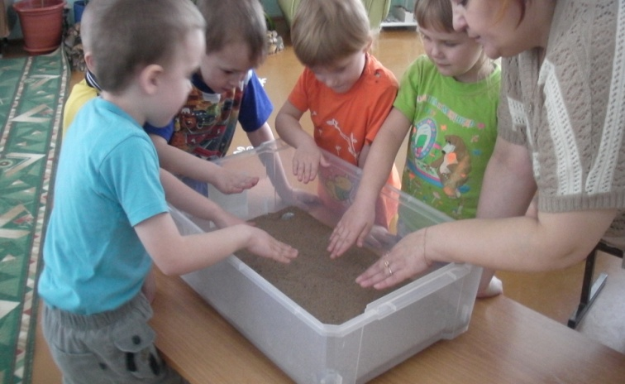
Структура деятельности | Содержание деятельности | Методы и приемы | Интеграция задач по образовательным областям
2. Основная часть
Игровая | Дети производят ритуал приветствия с песком» | Словестно коррекцион ный метод | Образовательная область «Коммуникации» Умение общаться, договариваться в микрогруппах Образовательная область «Социализация» Игровая Игры с правилами.

Slide 15
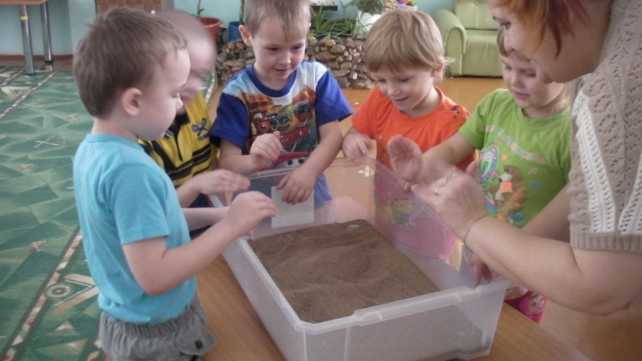
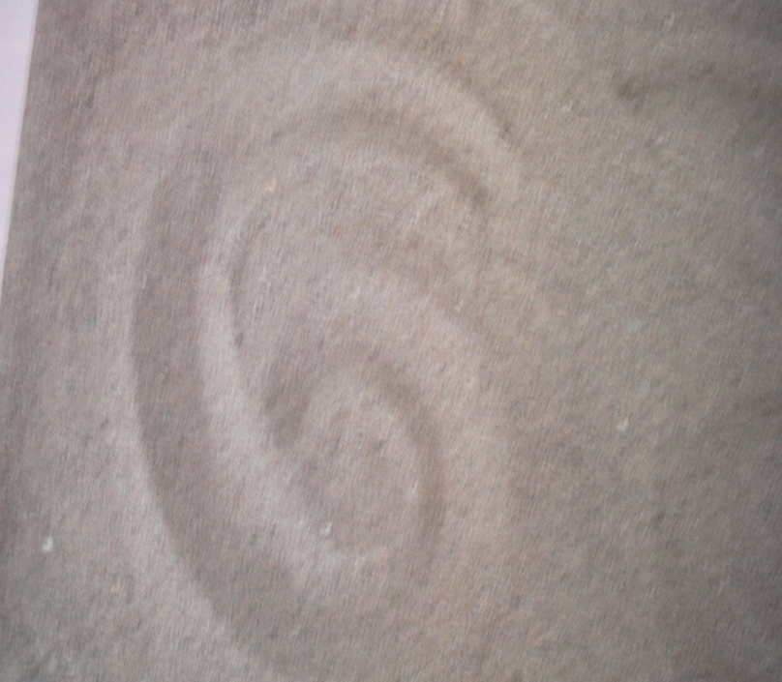
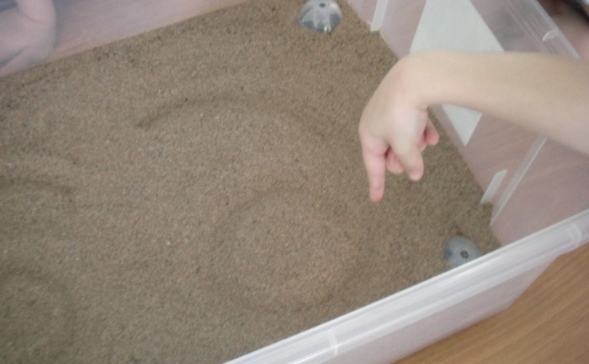
Структура деятельности | Содержание деятельности | Методы и приемы | Интеграция задач по образовательным областям
3. Заключительная часть
Подведение итогов | беседа Ритуал «Прощание с песком» | Словесный метод | «Познание» Цель: учить детей рисовать на песке.

Slide 16
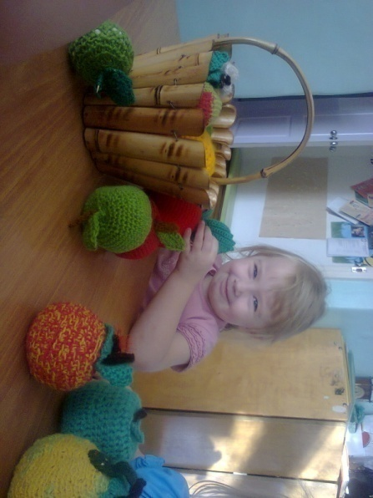
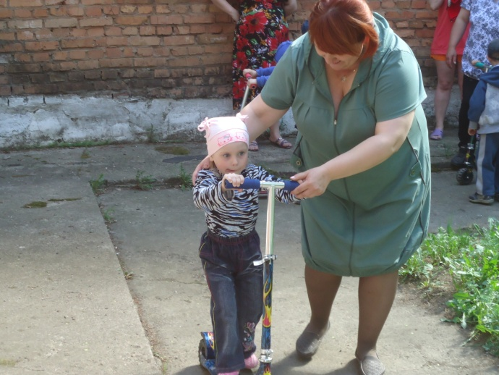
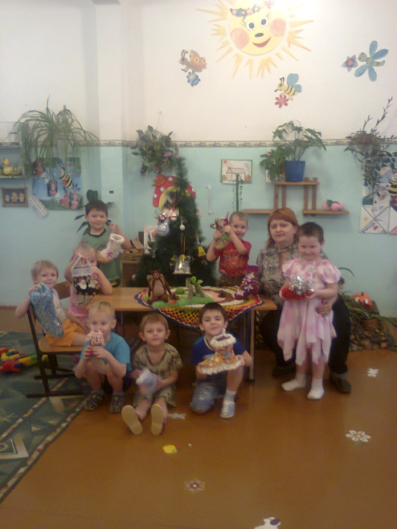
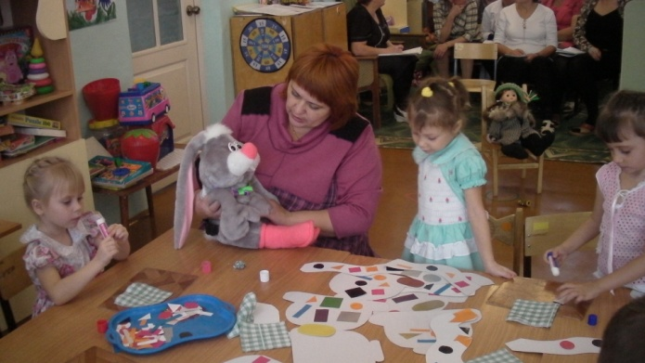
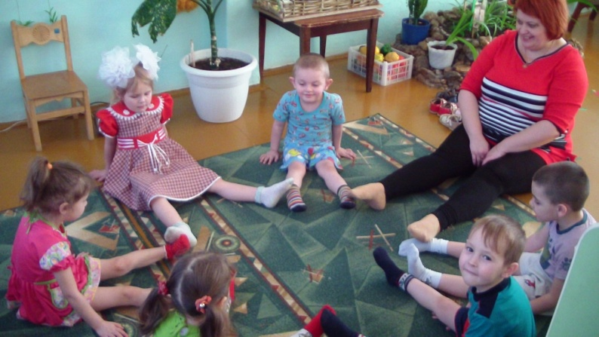
Я горжусь своей работой, я люблю своих детей!

